Slide 1

现代密码学
计算机科学与技术学院
刘泽超

Slide 2
第四讲
序列密码

Slide 3




上讲主要内容
分组密码的介绍
DES密码算法
AES密码算法
SM4密码算法
分组密码的操作方式

Slide 4




本讲主要内容
序列密码的介绍
线性反馈移位寄存器
非线性序列
序列密码的算法举例(RC4、 A5)

Slide 5
序列密码的简介
序列密码通常认为起源于20世纪20年代的维尔姆(Vernam) 密码，Vernam密码中的密钥序列要求是随机的序列，由于随机 的密钥序列的产生、存储以及分配等方面存在一定的困难， Vernam体制在当时并没有得到广泛的应用。随着微电子技术和 数学理论的发展和完善，基于伪随机序列的序列密码得到了长 足的发展和应用，其产生有比较成熟的数学理论工具。如果密 钥序列是随机的序列，则序列密码就是“一次一密”密码体制。 香农已经证明“一次一密”密码体制在理论上是不可破译的。 目前，序列密码是世界各国的军事和外交等重要领域中使用的 主要密码体制之一。
在序列密码中，加密和解密所用的密钥序列都是伪随机序 列，序列密码是对称密码体制中的一类，又称为流密码。

Slide 6
序列密码的描述
在序列密码中，将明文消息按一定长度（长度较小）分 组，然后对各组用相关但不同的密钥进行加密，产生相应的 密文，相同的明文分组会因在明文序列中的位置不同而对应 于不同的密文分组。解密用相同的密钥序列对密文序列进行 分组解密以恢复出明文序列。
设明文为p=p₀p₁p₂…
设密钥为k=k₀k₁k₂…
设密文为c=c₀c₁c₂…
则加密变换为c_{i}＝E_{ki}(p_{i})
则解密变换为p_{i}＝D_{ki}(c_{i})
p_{i}∈GF(2), i≥0 k_{i}∈GF(2), i≥0 y_{i}∈GF(2), i≥0
i≥0 i≥0

Slide 7
序列密码的原理
种子密钥K
密钥序列 产生器
密钥序列k_{i}
明文序列P_{i}
密文序列C_{i}
特点：
加解密运算只是简单的模二加运算。
密码安全强度主要依赖密钥流的安全性。

Slide 8

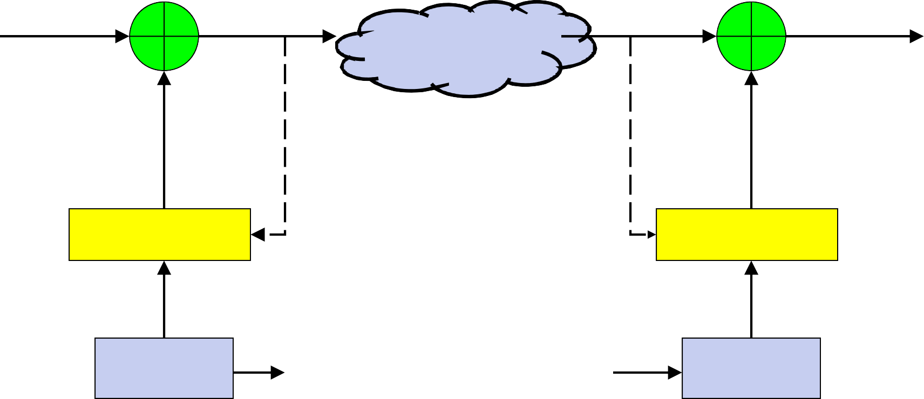



序列密码体制的示意图
同步方式是指密钥流的产生需 要收发双方进行同步，密钥流 完全独立于消息流。
明文序列
^{p}n-1^{…p}1^{p}0
密文序列
^{c}n-1^{…c}1^{c}0
密文序列
明文序列
公共信道
^{c}n-1^{…c}1^{c}0
^{p}n-1^{…p}1^{p}0
密钥 序列
^{k}n-1^{…k}1^{k}0
密钥序列产生器
密钥 序列
^{k}n-1^{…k}1^{k}0
密钥序列产生器
种子密钥K
种子密钥K
自同步方式是指收发双方中 的任何一方，其密钥流的产 生依赖于密文流。

Slide 9
密钥序列产生器（KG）基本要求
种子密钥K的长度足够大，一般应在128位以上；
KG生成的密钥序列{k_{i}}具极大周期；
{k_{i}}具有均匀的n-元分布，即在一个周期环上，某特定形式的 n-长bit串与其求反，两者出现的频数大抵相当；
利用统计方法由{k_{i}}提取关于KG结构或K的信息在计算上不可行；
雪崩效应。即K任一位的改变要引起{k_{i}}在全貌上的变化。
密钥流{k_{i}}不可预测的。密文及相应的明文的部分信息，不能 确定整个{k_{i}} 。

Slide 10
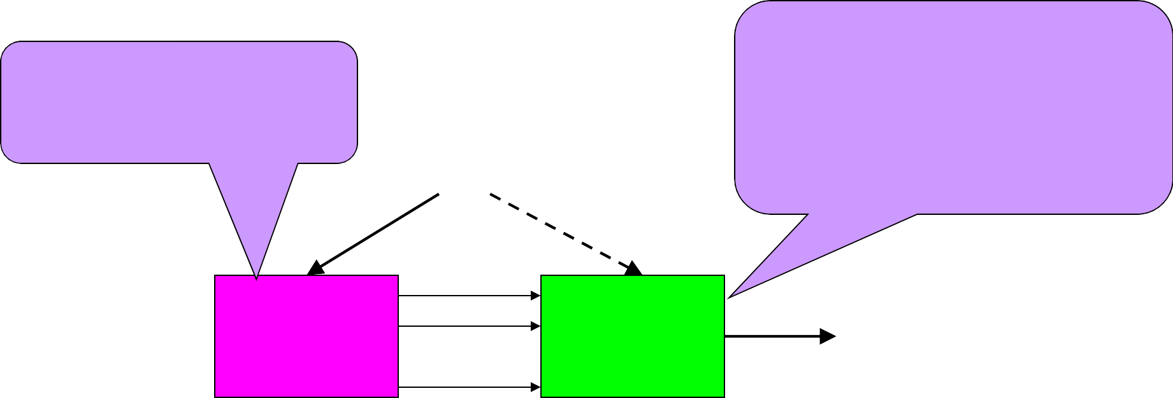
密钥序列产生器的分解
把产生的多条驱动序列综合 在一起的一些非线性编码手 段，目的是有效地破坏和掩
一般由m-序列生成器构 成，提供若干周期大、 分布特性好的序列。
种子密钥K
盖多条驱动序列中存在的规 律或关系，提高复杂度。
非线性组合 子系统
驱动子系统
。
。
.
密钥序列K
i
LFSR1
LFSR2
密钥序列K
。
。
.
F
i
LFSRn
常用的密钥序列产生器

Slide 11
线性反馈移位寄存器理论的简介
序列密码的关键是设计一个随机性好的密钥流发生
器，为了研究密钥流发生器，挪威政府的首席密码学家 Ernst Selmer 于1965年提出了移位寄存器理论，它是 序列密码中研究随机密钥流的主要数学工具。
尤其，线性反馈移位寄存器因其实现简单、速度快、 有较为成熟的理论等优点而成为构造密码流生成器的最 重要的部件之一。

Slide 12
反馈移位寄存器
反馈移位寄存器(feedback shift register,FSR)是由n位
的寄存器和反馈函数(feedback function)组成，如下图所示，
n位的寄存器中的初始值称为移位寄存器的初态。
r_{n}
^{r}n-1 ^{… r}2 ^{r}1
^{b}n ^{b}n-1 ^{… b}2
b₁
输出位O_{i}
反馈函数f
工作原理：移位寄存器中所有位的值右移1位，最右边的一个 寄存器移出的值是输出位，最左边一个寄存器的值由反馈函 数的输出值填充，此过程称为进动1拍。反馈函数f是n个变元
(b₁,b₂,…,b_{n})的布尔函数。移位寄存器根据需要不断地进动m
拍，便有m位的输出，形成输出序列o₁,o₂,…,o_{m} 。

Slide 13
反馈移位寄存器（举例）
一个3-级的反馈移位寄存器，反馈函数f(x)=b₂⊕b₃，初 态为100，输出序列生成过程如下：
状态 输出位
100 | 0
110 | 0
011 | 1
101 | 1
110 | 0
011 | 1
101 | 1
110 | 0
b₃ b₂ b₁
f(b₁,b₂,b₃)=b₂⊕b₃
0 0110110
移位寄存器的周期是指输出序列中连续且重复出现部 分的长度。上面输出序列周期长度为3。

Slide 14
线性反馈移位寄存器
线性反馈移位寄存器(liner feedback shift register,LFSR) 是一种特殊的FSR，其反馈函数是移位寄存器中某些位的异或， 参与运算的这些位叫做抽头位。其一般组成结构如下图所示。
r_{n}
^{r}n-1 ^{… r}2 ^{r}1
^{b}n ^{b}n-1 ^{… b}2
b₁
输出位O_{i}
反馈函数f
特征：n-级 LFSR的有效状态为2^{n}-1（全0状态除外，因全0状 态的输出序列一直为全0），也即理论上能够产生周期为2^{n}-1 的伪随机序列。但要产生最大周期的输出序列，抽头位要有 要求。

Slide 15
线性反馈移位寄存器（举例）
一个3-级的反馈移位寄存器，反馈函数f(x)=b₁⊕b₃，初 态为100，输出序列生成过程如下：
状态 输出位
100 | 0
110 | 0
111 | 1
011 | 1
101 | 1
010 | 0
001 | 1
100 | 0
b₃ b₂ b₁
f(b₁,b₂,b₃)=b₁⊕b₃
00111010
上面输出序列周期长度为7。
抽头位对输出周期长度的影响起着决定性的作用。
初态对输出周期长度没影响。

Slide 16
m序列的简介
线性反馈移位寄存器输出序列的性质完全由其反馈函 数决定。n级线性反馈移位寄存器最多有2^{n}个不同的状态。 若其初始状态为0，则其状态恒为0。若其初始状态非0， 则其后继状态不会为0。因此，n级线性反馈移位寄存器的 状态周期小于等于2^{n}-1，其输出序列的周期与状态周期相 等，也小于等于2^{n}-1。
只要选择合适的反馈函数便可使序列的周期达到最大值
2^{n}-1，周期达到最大值的序列称为m序列。

Slide 17



m-序列特性
0,1平衡性：在一个周期内，0、1出现的次数分别为2^{n-1}-1
_{和2}n-1。
游程特性：在一个周期内，游程数为2^{n-1}；对1≤i≤n-2，长 为i的游程有2^{n-i-1}个，且0、1游程各半；长为n-1的0游程一 个，长为n的1游程一个。
{x_{i}}的自相关函数为
⎧1, τ =0
R(τ) =⎪
⎨ 1
⎪− , 0<τ ≤2 −2
n
n
⎩ 2 −1
R( j) = ^{A − D} , j = 1,2,☹; p为序列{x }的周期。
P
i
其中： A = {0 ≤ i < p, x _{i} = x _{i+ j}} , D = {0 ≤ i < p, x _{i}
≠ x _{i+ j}} ,

Slide 18
关于m-序列的自相关函数
设序列{a_{i}}满足递推关系：
ªh+n ^{= c}1ªh+n-1 ^{⊕c}2ªh+n-2 ^{⊕☹⊕c}nªh
^{∴ a}h+n+τ ^{= c}1ªh+n+τ -1 ^{⊕c}2ªh+n+τ -2 ^{⊕☹⊕c}nªh+τ
^{∴a}h+n ^{⊕a}h+n+τ ^{= c}1^{(a}h+n-1 ^{⊕a}h+n+τ -1^{) ⊕c}2 ^{(a}h+n-2 ^{⊕a}h+n+τ -2 ^{) ⊕☹⊕c}n ^{(a}h ^{⊕a}h+τ ⁾
令b_{j} = a_{j} ⊕a_{j+τ}，可得序列{b_{i}}满足递推关系：
^{b}h+n ^{= c}1^{b}h+n-1 ^{⊕c}2^{b}h+n-2 ^{⊕☹⊕c}n^{b}h
∴{b_{i}}也是m序列。其中在{b_{i}}一个周期中0的个数为A，1的个数为D。

Slide 19



m-序列生成的简介
为了使LFSR成为m-序列，由抽头序列加上常数1形成的多项 式必须是本原多项式模2。多项式的阶即移位寄存器的长度。
φ (2^{n} −1)
φ
n次本原多项式的个数为
，其中 为欧拉函数。
n
本原多项式的最高次数就是m-序列的长度，除了x⁰ = 1以外 的其他项的次数指明了抽头序列，这些抽头从移位寄存器的 左边开始计数。简而言之：本原多项式中的抽头的阶数越低， 越靠近移位寄存器的左边。

Slide 20
m序列的举例
本原多项式：p(x) = (1+ x³ + x⁴ )
a₃ a₂ a₁
a₄
输出序列
初态：a ₄ a₃ a ₂ a₁
= 1001
输出序列：(100110101111000)
按前面的性质有： 游程的总数为8，分别为 1，00，11，
0，1，0，1111，000。其中长度为1的游程为游程总数的一半，长度为2 的游程为四分之一，最后有一个长度为4的游程和一个长度为3的游程。

Slide 21
m序列密码的破译
设敌手知道一段长为2n的明密文对，即已知
x = x ₁ x ₂ ☹
^{x} 2 n
y = y ₁ y ₂ ☹
^{y} 2 n
于是可求出一段长为2n的密钥序列
z = z ₁ z ₂ ☹
^{z} 2 n
其中
y _{i} = x _{i} ⊕ z _{i} , 可得 z _{i}
= x _{i} ⊕ y _{i}

Slide 22
m序列密码的破译(续)
由此可推出线性反馈移位寄存器连续的n+1个状态：
S₁ = ( z₁ z ₂ ☹ z_{n} ) = (a₁ a ₂ ☹ a_{n} )
记为
S ₂
☹
记为
⁼ ( ^{z} 2 ^{z}3 ^{☹ z}n +1 ) ⁼ (ª 2 ª3 ^{☹ a}n +1 )
^{S} n +1 ⁼ ( ^{z}n +1 ^{z}n + 2 ^{☹ z} 2 n ) ⁼ (ªn +1 ªn + 2 ^{☹ a} 2 n )
序列{a_{i}}满足线性递推关系：
记为
ªh+n ^{= c}1ªh+n−1 ^{⊕ c}2ªh+n−2 ^{⊕☹⊕ c}nªh
(1 ≤ h ≤ n)

Slide 23
X = (S₁ S₂ ☹ S_{n} )
m序列密码的破译(续)
生成矩阵
⎛a₁ a₂ ☹ a_{n}
₃ ☹ a
⎞
⎟
⎟
⎟
而
⎜_{a}
(a a ☹ a_{2n} ) =(c_{n}
c ☹ c ) ⎜
a
2
n+1
n+1 n+2
n−1
1
⎜☹
⎜_{a}
a ☹ a
⎟
⎝ n n+1
2n−1 ⎠
=(c_{n}
☹ c₁ ) X
^{c}n−1
若X可逆，则
(c ☹ c ) = (a
)
_{X} −1
c
a ☹ a
n n−1
1
n+1 n+2
2n

Slide 24
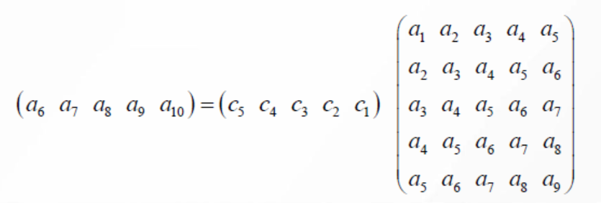
m序列密码的破译举例
例： 设敌手得到密文串101101011110010和相应的明文串
011001111111001，因此可计算出相应的密钥流为
110100100001011。进一步假定敌手还知道密钥流是使用5 级线性反馈移位寄存器产生的，那么敌手可分别用密钥序列中的前10个比特建立如下方程

Slide 25
m序列密码的破译举例(续一)
即
⎛1 1 0 1 0 ⎞
₀ ⎟
⎜1 0 1 0
⎜
⎟
(0 1 0
0 0 ) = (c₅
c₄ c₃ c₂ c₁ )
⎜ 0 1 0 0 1 ⎟
⎜1 0 0 1 0 ⎟
⎜
⎟
⎜ ₀
0 1 0
₀ ⎟
⎝
⎠
而
⎛ 1 1 0 1 0
0 1 0
1 0 0
0 0 1
0 1 0
⎞ − 1
⎛ 0 1 0 0 1 ⎞
⎜ 0 0 1
= ⎜ 0 0 0 0
1 0 1
0 1 1
⎜ ₁
₀ ⎟
⎜ ₁
₀ ⎟
⎜
⎜ 0
⎟
1 ⎟
⎟
1 ⎟
⎟
⎜ ₁
₀ ⎟
⎜ ₀
1
0
⎜
⎟
⎜
⎟
⎜ ₀
₀ ⎟
⎜ ₁
⎟
⎝
⎠
⎝
⎠

Slide 26
m序列密码的破译举例(续二)
从而得到
⎛ 0 1 0 0 1 ⎞
⎜1 0 0 1 0 ⎟
⎜ ⎟
(c₅ c₄ c₃ c₂ c₁ ) = (0
1 0 0 0 )⎜ 0 0 0 0 1⎟
⎜ 0 1 0 1 1 ⎟
⎜
⎟
⎜1 0 1 1 0 ⎟
⎝
⎠
所以 (c₅ c₄ c₃ c₂ c₁ ) = (1 0 0 1 0)
密钥流的递推关系为
ªi+5 ^{= c}5ªi ^{⊕ c}2ªi+3 ^{= a}i ^{⊕ a}i+3

Slide 27


非线性序列 -> 填空选择
为了使密钥流生成器输出的二元序列尽可能复杂，应保 证其周期尽可能大、线性复杂度和不可预测性尽可能高，因 此常使用多个LFSR来构造二元序列，称每个LFSR的输出序列 为驱动序列，显然密钥流生成器输出序列的周期不大于各驱 动序列周期的乘积，因此，提高输出序列的线性复杂度应从 极大化其周期开始。
Geffe序列生成器 J-K触发器
Pless生成器
门限发生器

Slide 28


Geffe序列生成器
LFSR1
LFSR3
2-1
复合器
选择控制
输出
(a₁ ∧ a₂) ⊕ (¬ a₂ ∧ a₃)
LFSR2
这个发生器的周期是三个LFSR的周期的最小公倍数。假设三个本原多项式的阶数互素，那么这个发生器的周期是三个LFSR的周期之积.

Slide 29
J-K触发器
输入为0时，输出C_{k-1}； 输入为1时，输出0；
J
C_{k}
K
^{C}k-1 ^{R}
J-K触发器真值表
J | K | C_{k}
0 | 0 | ^{C}k-1
0 | 1 | 0
1 | 0 | 1
1 | 1 | ^{非C}k-1

Slide 30












Pless生成器
LFSR1
^{J} a a a a a
0 1 2 3 4
LFSR2
LFSR3
K
0
^{J} b b b b b
0 1 2 3 4
LFSR4
LFSR5
K
1
a b c d a b c ☹
0 1 2 3 4 5 6
^{J} c c c c c
2
0 1 2 3 4
LFSR6
LFSR7
K
^{J}
K
3
d₀d₁d₂d₃d₄
LFSR8

Slide 31

门限发生器
LFSR-1
LFSR-2
过半函数
LFSR-3
…
LFSR-n
n为奇数

Slide 32



RC4的简介
RC4（Rivest Cipher）是RSA数据安全公司开发的可变密钥长度的序列密码，是世界上使用最广泛的序列密码之一，其优点是很容易用软件实现，加解密速度快（大约比DES快10倍）。
与基于移位寄存器的序列密码不同，RC4密码是一种基于非 线性数据表变换的序列密码。它以一个足够大的数据表为基 础，对表进行非线性变换，产生非线性的密钥流序列。
一个可变密钥长度、面向字节操作的序列密码，该算法以随 机置换作为基础。分析显示该密码的周期大于10¹⁰⁰。

Slide 33



RC4算法简介
RC4的大小根据参数n的值而变化，通常n=8，这样RC4可 以生成总共有256（2⁸）个元素的数据表S：S₀，S₁，…，
^{S}255。
种子密钥长度为从1~256个字节（即8~2048位）的可变长 度密钥，用于初始化一个256个字节的状态矢量S。
RC4有两个主要的算法：
密钥调度算法KSA(Key-Scheduling Algorithm)
伪随机数生成算法PRGA (Pseudo Random-Generation Algorithm)

Slide 34


RC4算法的基本思想
依据种子密钥，利用密钥调度算法对数据表S进行重新排列。
利用伪随机数生成算法，从已重新排列的数据表S中取
出一个字节。每取出一个字节，数据表S将发生变化。

Slide 35



RC4算法
数据表S的初始状态
数据表S的初始置换密钥流的生成

Slide 36
数据表S的初始状态
初始化S，即S(i):=i(一个字节),0≤i≤255。
S
0 1 2 3
… … … … … …
253 254 255
用主(种子)密钥K按字节填充另一个T表， 即T(i):=K(i mod keylen)，0≤i≤255。
密钥长度
…
…
…
K
…
T
…
…
…
…

Slide 37
数据表S的初始置换
j:=0;
for i := 0 to 255 do begin
j := (j + S[i] + T[i]) (mod 256);
swap(S[i], S[j]); // 交换S(i)和S(j)的内容; end
0~255
T
…
T[i]
…
j=j+S[i]+T[i]
S
…
S[i]
…
交换
S[j]
…
i

Slide 38
密钥流的生成
i,j:=0
while (true) begin
i:= i + 1 (mod 256);
j := j + S[i] (mod 256);
swap(S[i], S[j]);
t := S[i] + S[j] (mod 256); k := S[t];
end
j=j+S[i]
…
S[i]
…
S[j]
…
S[t]
…
S
i
交换
t=S[i]+S[j]
K

Slide 39




RC4算法说明
加密时，将k的值与明文字节异或；解密时，将k的值与密 文字节异或。
为了保证安全强度，目前的RC4至少使用128位密钥。
RC4算法可看成一个有限状态自动机，把S表和i,j索引的 具体取值称为RC4的一个状态：T=(S₀,S₁,…,S₂₅₅,i,j)。对 状态T进行非线性变化，产生出新的状态，并输出密钥序
列中的一个字节k。大约有2¹⁷⁰⁰（256!*256²）中可能状态， 一个巨大的数字。
用大的数据表S和字长来实现RC4是可能，即定义16- 位RC4。

Slide 40


































举例说明

Slide 41














密钥调度算法KSA(举例)
然后利用如下循环构建实际的S数据表：
j:=0;
for i=0 to 7 do j:=(j+s(i)+k(i)) mod 8;
swap(S(i),S(j));
该循环以j=0和i=0开始。使用更新公式后j为：
j=(0+S(0)+K(0)) mod 8=5
因此，S数据表的第一个操作是将S(0)与S(5)互换。

Slide 42





































密钥调度算法KSA(举例)续
索引i加1后，j的下一个值为：
j=(5+S(1)+K(1)) mod 8=(5+1=6) mod 8=4
即将S数据表的S(1)和S(4)互换：

Slide 43















伪随机数生成算法PRGA（举例）
这样数据表S就可以用来生成随机的密钥流序列。从j=0和i=0开始，
RC4如下计算第一个密钥字：
i=(i+1) mod 8=(0+1) mod 8 =1
j=(j+s(i)) mod 8=(0+s(1)) mod 8=(0+4) mod 8=4 swap S(1)和S(4)
然后如下计算t和k:
t=(S(j)+S(i)) mod 8=(S(4)+S(1)) mod 8=(1+4) mod 8=5 k=S(t)=S(5)=6
第一个密钥字为6，其二进制表示为110。反复进行该过程，直到生成的 二进制的数量等于明文位的数量。

Slide 44



A5算法
A5算法已经被应用于GSM通信系统中，用于加密从手机到基站的连接， 用来保护语音通信。一个GSM语言消息被转换成一系列的帧，每帧具有
228位。每帧用A5进行加密。
A5算法的主要组成部分是三个长度不同的线性移位寄存器，即A，B，
C。其中A有19位， B有22位， C有23位。
移位是由时钟控制的，且遵循“择多”的原则。即从每个寄存器中取出 一个中间位并进行判断，三个数中占多数的寄存器参加移位，其余的不 移位。比如在取出的三个中间位中有两个为“1”，则为“1”的寄存器进 行一次移位，而为“0”的不移。反过来，若三个中间位中有两个为“0”， 则为“0”的寄存器进行一次移位，而为“1”的不移。

Slide 45
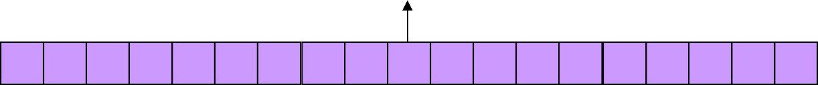
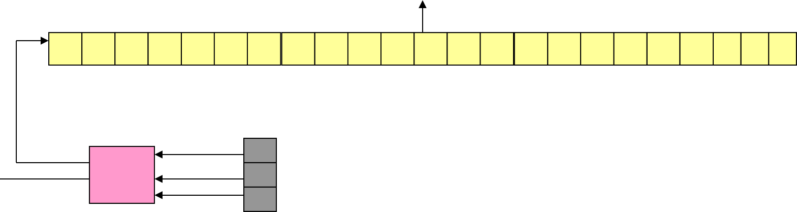
A5算法的示意图
x
A
0 1 2 3 4 5 6 7 8 9 10 11 12 13 14 15 16 17 18
y
B
输 出 流
0 1 2 3 4 5 6 7 8 9 10 11 12 13 14 15 16 17 18 192021
z
C
0 1 2 3 4 5 6 7 8 9 10 11 12 13 14 15 16 17 18 19 202122
移位 函数
x y z
遵循“多数原则”
32

Slide 46
GSM中使用A5流加密法
密钥
A5
228位缓冲区
…
228位帧 228位帧
GSM消息
密文

Slide 47




序列密码的优点（相对分组密码）
在硬件实施上，序列密码的速度一般要比分组密码快，而 且不需要有很复杂的硬件电路。
在某些情况下（例如某些电信上的应用），当缓冲不足或 必须对收到字符进行逐一处理时，序列密码就显得更加必 要和恰当。
序列密码有较理想的数学分析。
序列密码能较好地隐藏明文的统计特性。

Slide 48





序列密码小结
安全强度取决于密钥序列的随机性和不可预测性
线性反馈移位寄存器理论上能够产生周期为2^{|n|}-1的 伪随机序列
不存在数据扩展和错误转播
实时性好，运算速度快，加密、解密易实现 密钥分配困难

Slide 49




本讲主要内容
序列密码的介绍
线性反馈移位寄存器 非线性序列
序列密码的算法举例（RC4、A5）

